Slide 1


Identificação de situações potencialmente anómalas em
processos de contratação pública
Francisco Valente Pereira
Mestrado em Estatística Computacional e Análise de Dados
Faculdade de Ciências da Universidade do Porto
Orientador: Prof. Dr. Sílvio Gama Coorientador: Prof. Dr. Margarida Brito Supervisor: João Pereira
Julho, 2024

Slide 2
Objetivo
Primeiro Objetivo
Segundo Objetivo
Desenvolvimento de um mecanismo de deteção de situações irregulares em contratos públicos, através da implementação de red flags
Automatização do processo de implementação de red flags a contratos públicos

Slide 3
Fraude e Corrupção na Contratação Pública
Benefícios
Deteção de comportamentos e padrões que evidenciam situações anómalas e/ou, potencialmente, fraudulentas
Incremento do volume de dados na contratação pública
Ferramentas de auxílio a orgãos judiciais e económicos
Processo mais justo, transparente, competitivo e eficiente
13 biliões de USD gastos em contratação pública
12% a 20% do PIB de um país
Como ?
Através de organizações como a Open Contracting Partnership (OCP)
Elaboração de um conjunto de red flags
Principal vulnerabilidade relativamente a casos de corrupção e fraude
Indiciam a existência de situação anómala e auxiliar na deteção de más práticas e erros
Não provam a existência de fraude e/ou corrupção

Slide 4
Código dos Contratos Públicos
Documento que estabelece um alinhamento com as diretivas comunitárias, definidas pelo Parlamento Europeu
Conjunto homogéneo de normas relativas a processos pré-contratuais
Entidade Adjudicante: Entidades que conduzem e decidem o procedimento de formação de contratos.
Entidade Adjudicatária: Titular da proposta vencedora.
Método de classificação de contratos públicos: Tipo de Procedimento e Tipo de Contrato

Slide 5
Código dos Contratos Públicos
Tipo de Contrato
Empreitada de Obras Públicas
Concessão de Obras Públicas
Concessão de Serviços Públicos
Locação ou Aquisição de Bens Móveis
Aquisição de Serviços
Sociedade
Obras / Empreitadas
Bens e Serviços
14 dias
6 dias
Tipo de Procedimento
Ajuste Direto
Concurso Público
Consulta Prévia
Concurso Limitado por Prévia Qualificação
Diálogo Concorrencial
Procedimento de Negociação
Parceria para a inovação
Acordos
quadro

Slide 6
Código dos Contratos Públicos
Tipo de Contrato
Empreitada de Obras Públicas
Concessão de Obras Públicas
Concessão de Serviços Públicos
Locação ou Aquisição de Bens Móveis
Aquisição de Serviços
Sociedade
Obras / Empreitadas
Bens e Serviços
14 dias
6 dias
Tipo de Procedimento
Ajuste Direto
Material Artigo 24º a 27º do CCP
Critério
Bens e Serviços
20.000,00€
Valor Artigo 17º a 22º do CCP
Obras / Empreitadas
30.000,00€

Slide 7




Base de Dados
Novo contrato celebrado
Portal BASE
Base de Dados PostgreSQL
Data de início 01/01/2018
Data de término 01/05/2024
Número de Contratos 1023445

Slide 8
Base de Dados
CPV ( Common Procurement Vocabulary )
Preço Contratual
3
4
1
4
4
2
1
0
Preço Total Efetivo
Prazo de apresentação de propostas
Divisão 34 - Equipamento de transporte e produtos auxiliares ao transporte.
Grupo 341 - Veículos motorizados
Tipo de Procedimento
Classe 3414 - Veículos motorizados pesados
Categoria 34144 - Veículos motorizados para fins especiais
Tipo de Contrato
Subcategoria 34144210 - Veículos de combate a incêndios

Slide 9
Base de Dados
51.4% (526860)
12.5% (128422)
Ajuste Direto em Regime Geral
Concurso Público

Slide 10
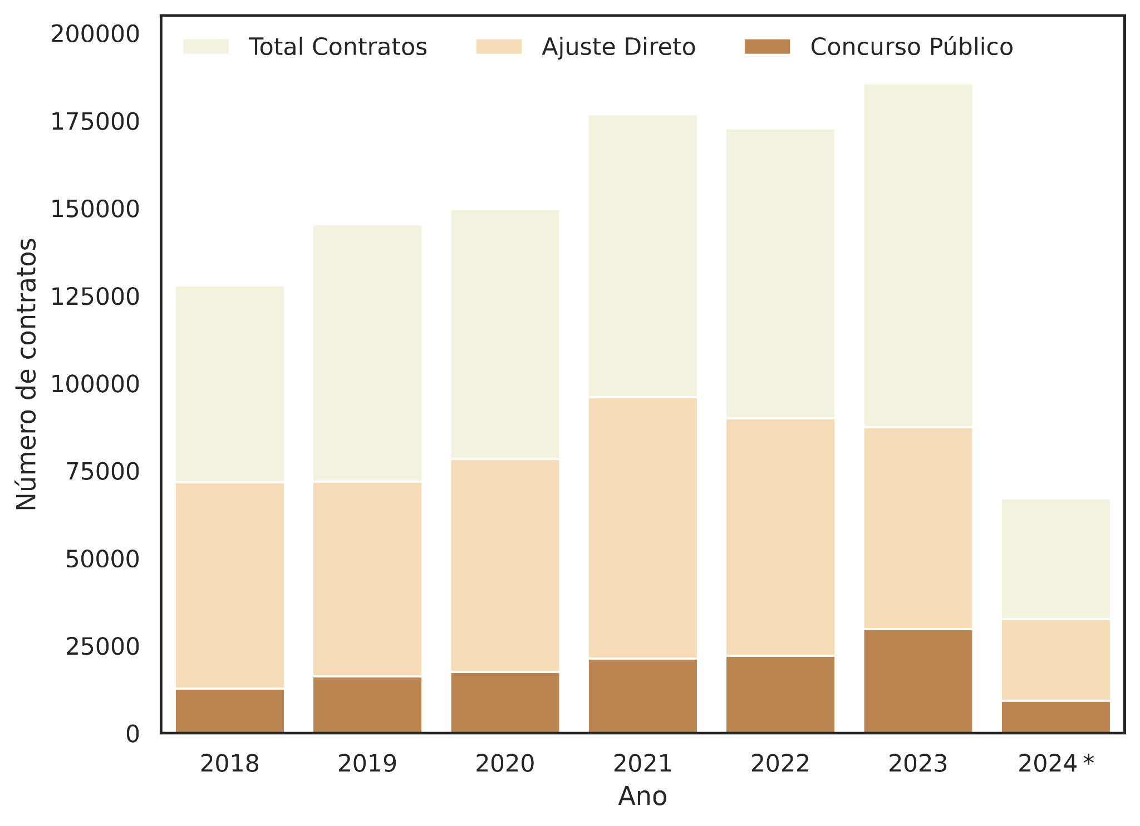
Base de Dados
51.4% (526860)
12.5% (128422)
Ajuste Direto em Regime Geral
Concurso Público
21% (232775)
14% (150894)
12% (127466)
Lisboa
Porto
Outro

Slide 11
Base de Dados
51.4% (526860)
12.5% (128422)
Ajuste Direto em Regime Geral
Concurso Público
21% (232775)
14% (150894)
12% (127466)
Lisboa
Porto
Outro
30% (325197)
7% (75610)
6% (70628)
5% (56368)
Saúde
Construção Civil
Serviços a empresas
Serviços de reparação

Slide 12
Construção das Red Flags
Conjunto de 73 red flags
Nível de importância
Facilidade de Implementação
1 Pouco importante
1 Difícil
2 Importante
2 Médio
3 Muito importante
3 Fácil
Construídas 6 red flags (R) + 3* (RF)
Ajuste Direto (1)
Concurso Público (8)

Slide 13

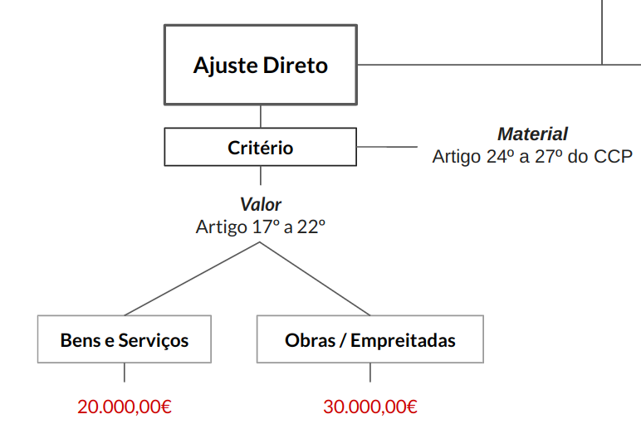
RF1: Verificação dos preços contratuais para ajustes diretos
Ajuste Direto Regime Geral
Classificação do Critério
Classificação do Tipo de Contrato
Valor
Material
Bens e Serviços
Obras / Empreitadas
Comparação do Preço Contratual com valores definidos pelo CCP

Slide 14
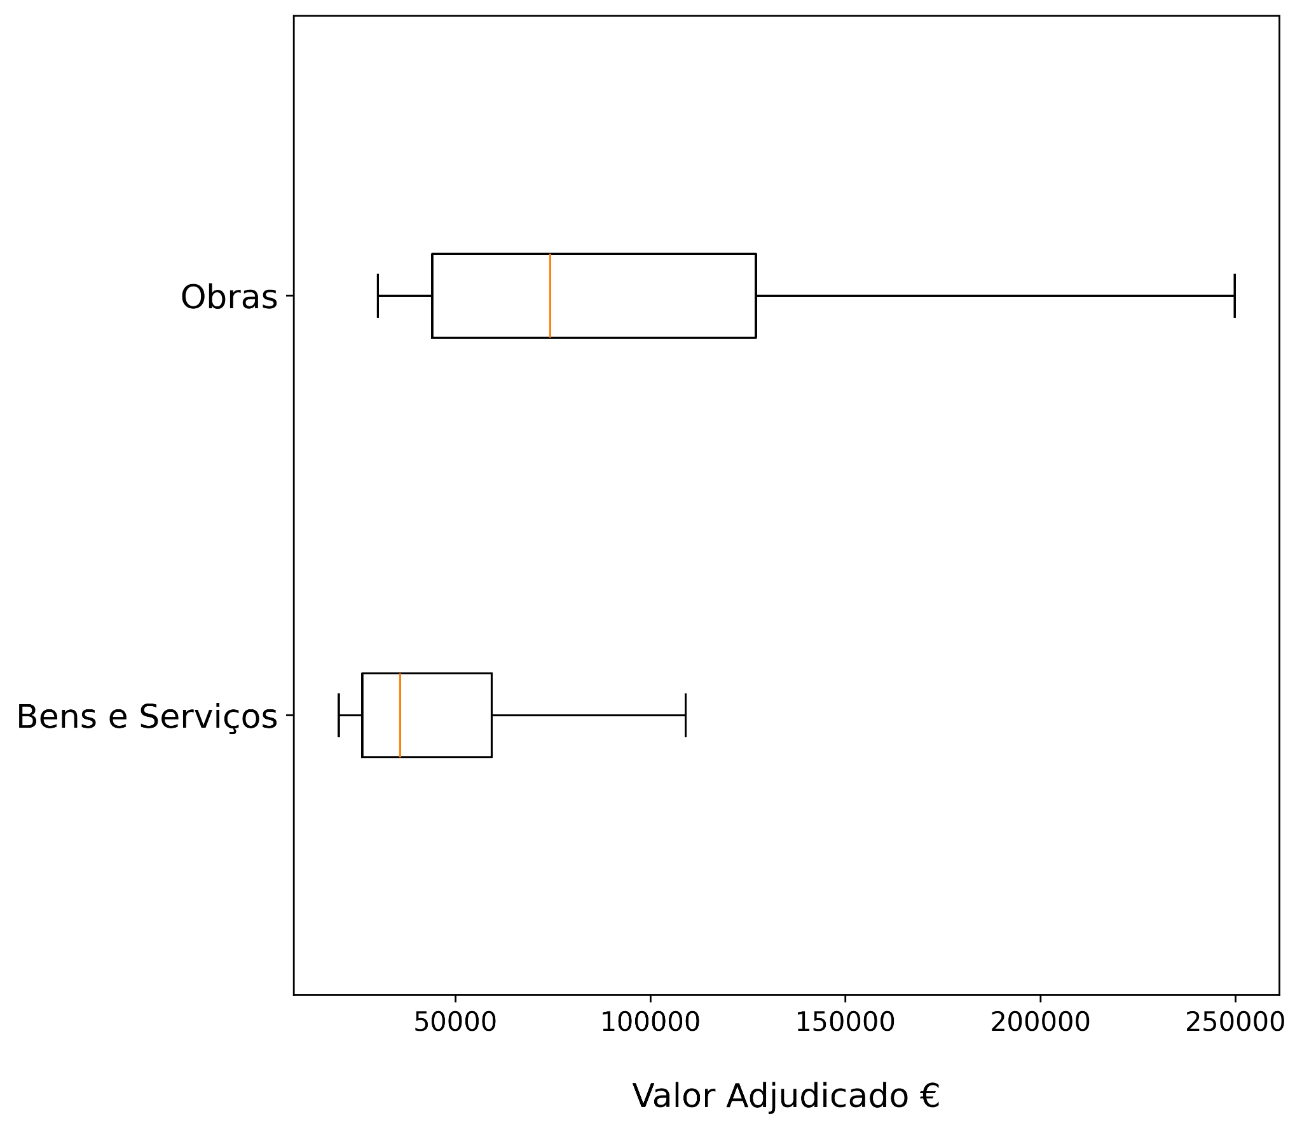
RF1: Verificação dos preços contratuais para ajustes diretos
Ajuste Direto Regime Geral
Classificação do Critério
Classificação do Tipo de Contrato
Valor
Material
Bens e Serviços
Obras / Empreitadas
Comparação do Preço Contratual com valores definidos pelo CCP
2.8% (14812)
0.4% (1984)
2.4% (12828)
Obras / Empreitadas
Bens e Serviços
5.095.000,00€
3.815.199,75€
170x !
127x !

Slide 15
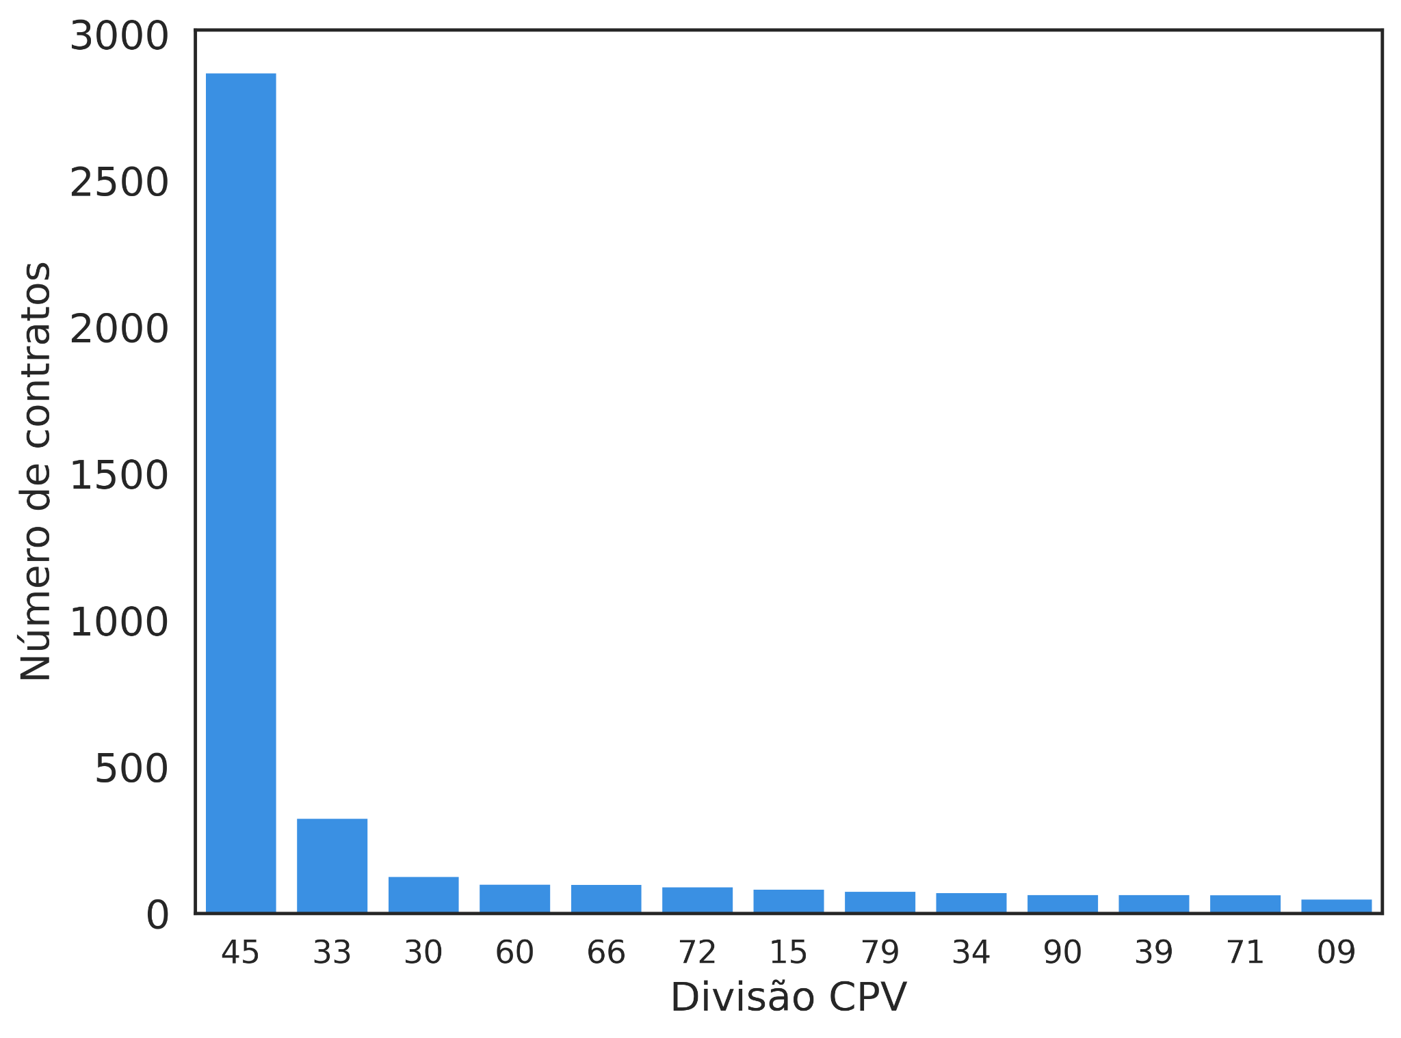
R003: Análise do prazo de apresentação de propostas
Concurso Público
Classificação do Tipo de Contrato
Bens e Serviços
(6)
Obras / Empreitadas
(14)
Comparação do prazo de apresentação de propostas com valores definidos pelo CCP
3.7% (4698)
2.3% (2911)
1.4% (1787)
Obras / Empreitadas
Bens e Serviços
32 !
173 !

Slide 16
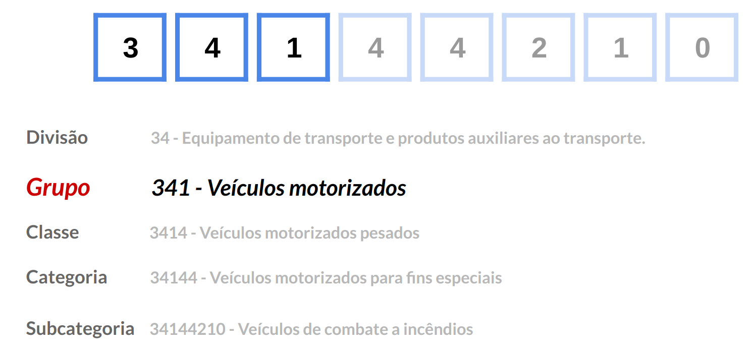
R017: Análise do preço contratual por grupo de CPV

Slide 17
R017: Análise do preço contratual por grupo de CPV
Cálculo de indicadores estatísticos para cada subconjunto de contratos
Concurso Público
Agregar por grupo de CPV
CPV | Preço Total | Count | Média | Std | Min | Q1 | Q2 | Q3 | Max | MC | Lower Fence | Upper Fence
157 | 16.807.688,00€ | 699 | 24.045,30€ | 40.901,61€ | 45.5€ | 5890,52€ | 12.750,00€ | 25.000,00€ | 521.364,10€ | 0.51 | 2121,30€ | 156.268,30€

Slide 18
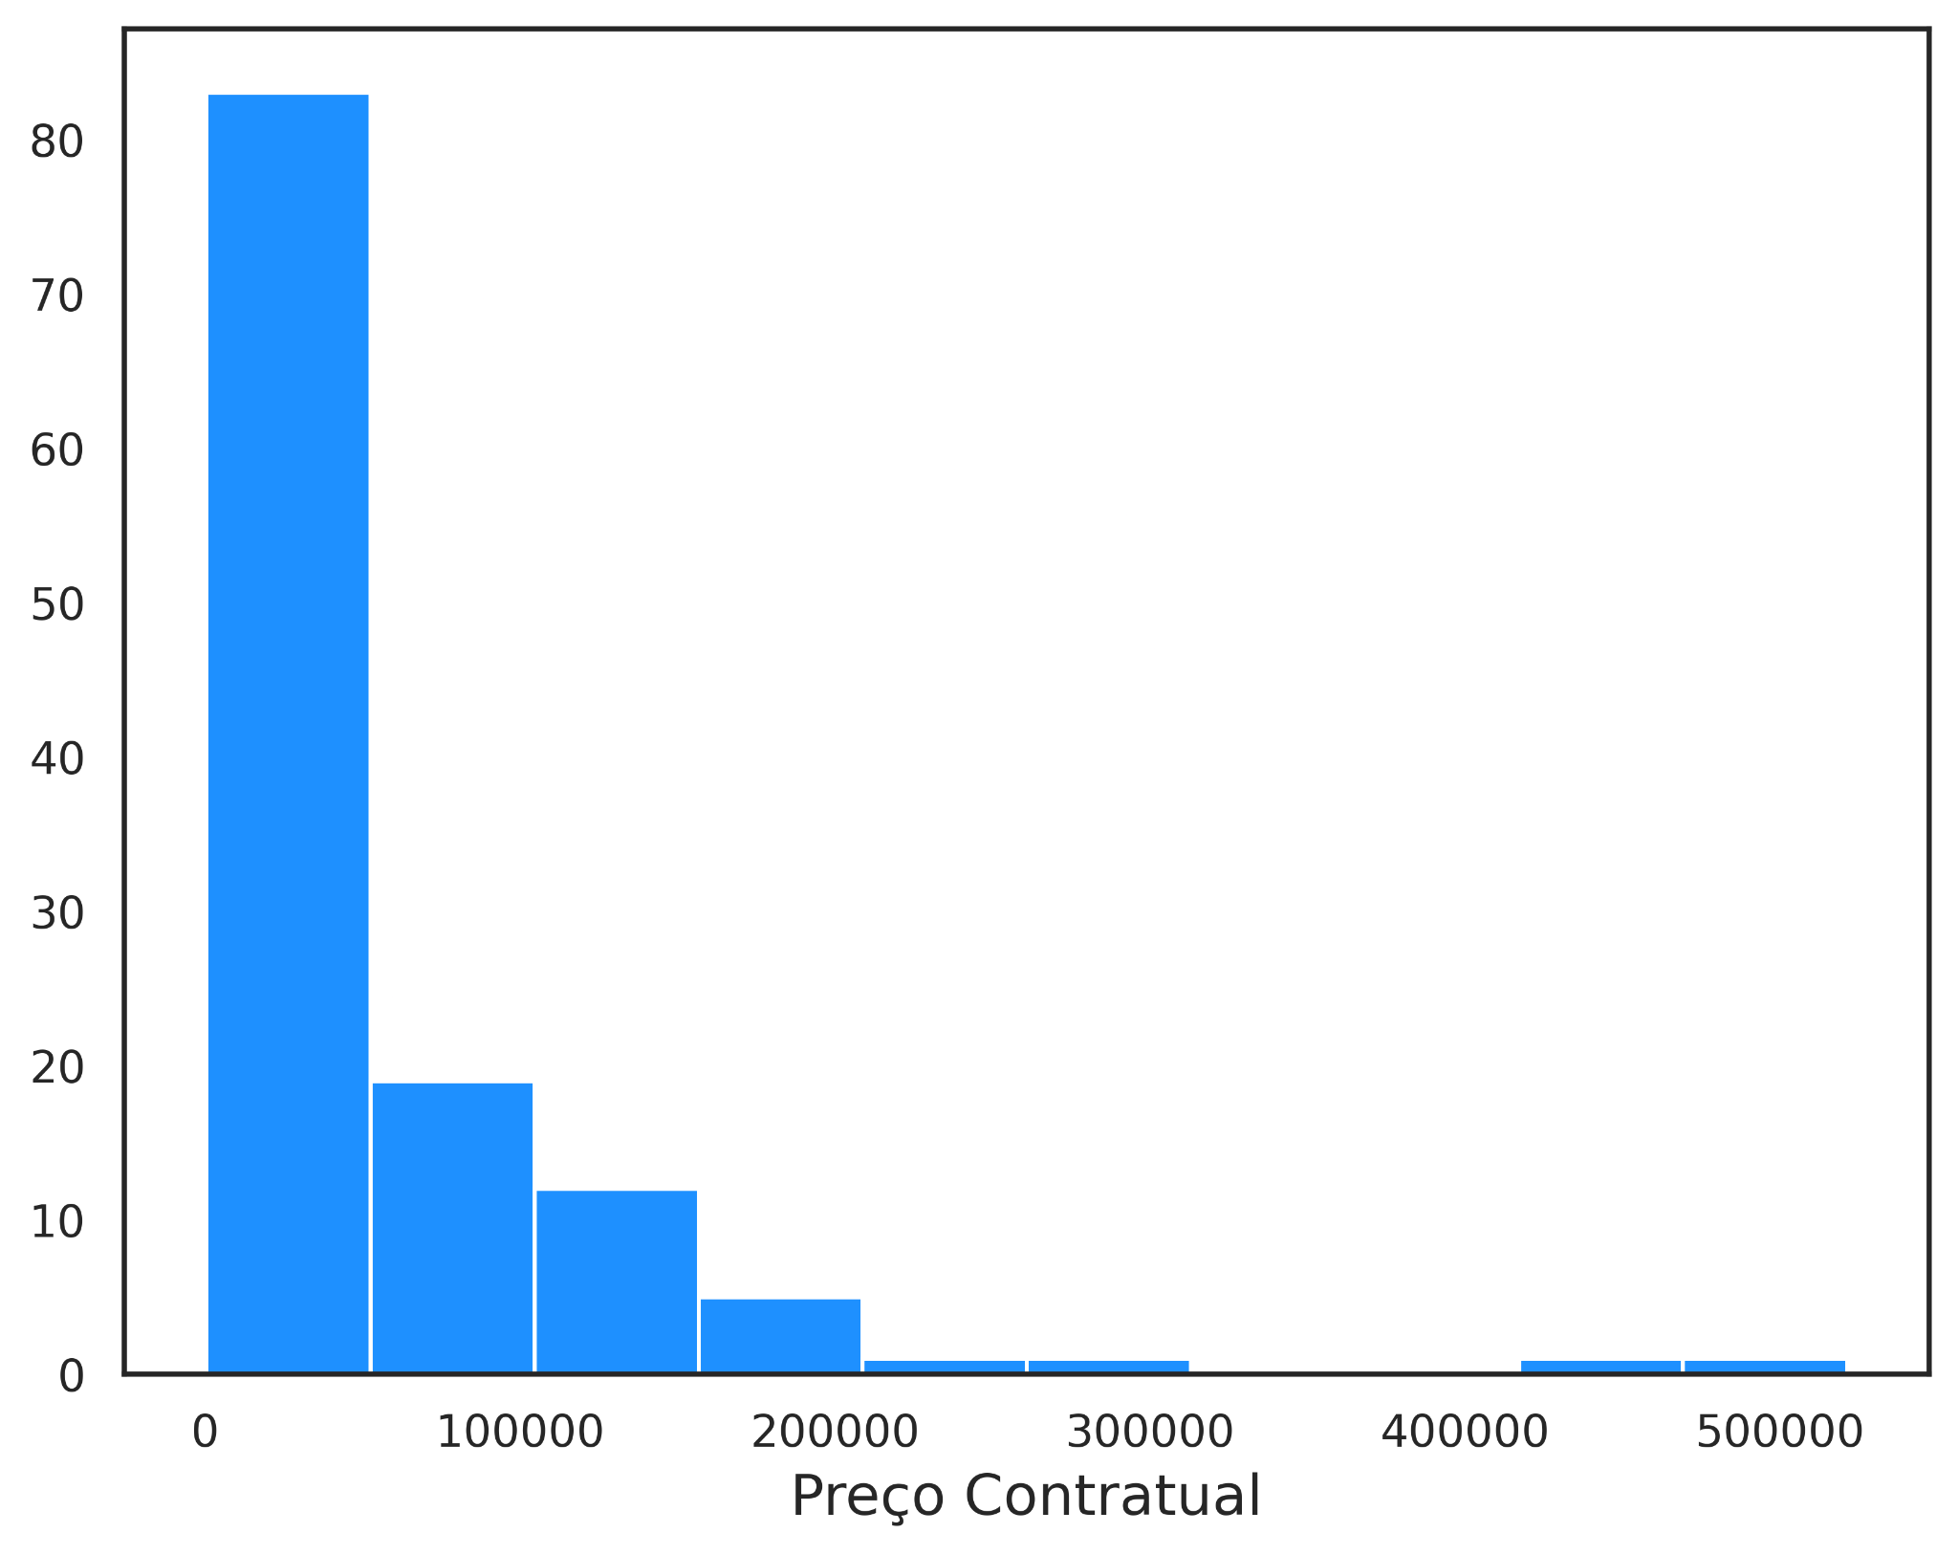

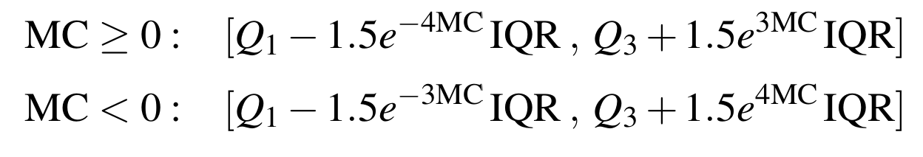
R017: Análise do preço contratual por grupo de CPV
Divisão: 157
CPV | Preço Total | Count | Média | Std | Min | Q1 | Q2 | Q3 | Max | MC | Lower Fence | Upper Fence
157 | 16.807.688,00€ | 699 | 24.045,30€ | 40.901,61€ | 45.5€ | 5890,52€ | 12.750,00€ | 25.000,00€ | 521.364,10€ | 0.51 | 2121,30€ | 156.268,30€

Slide 19
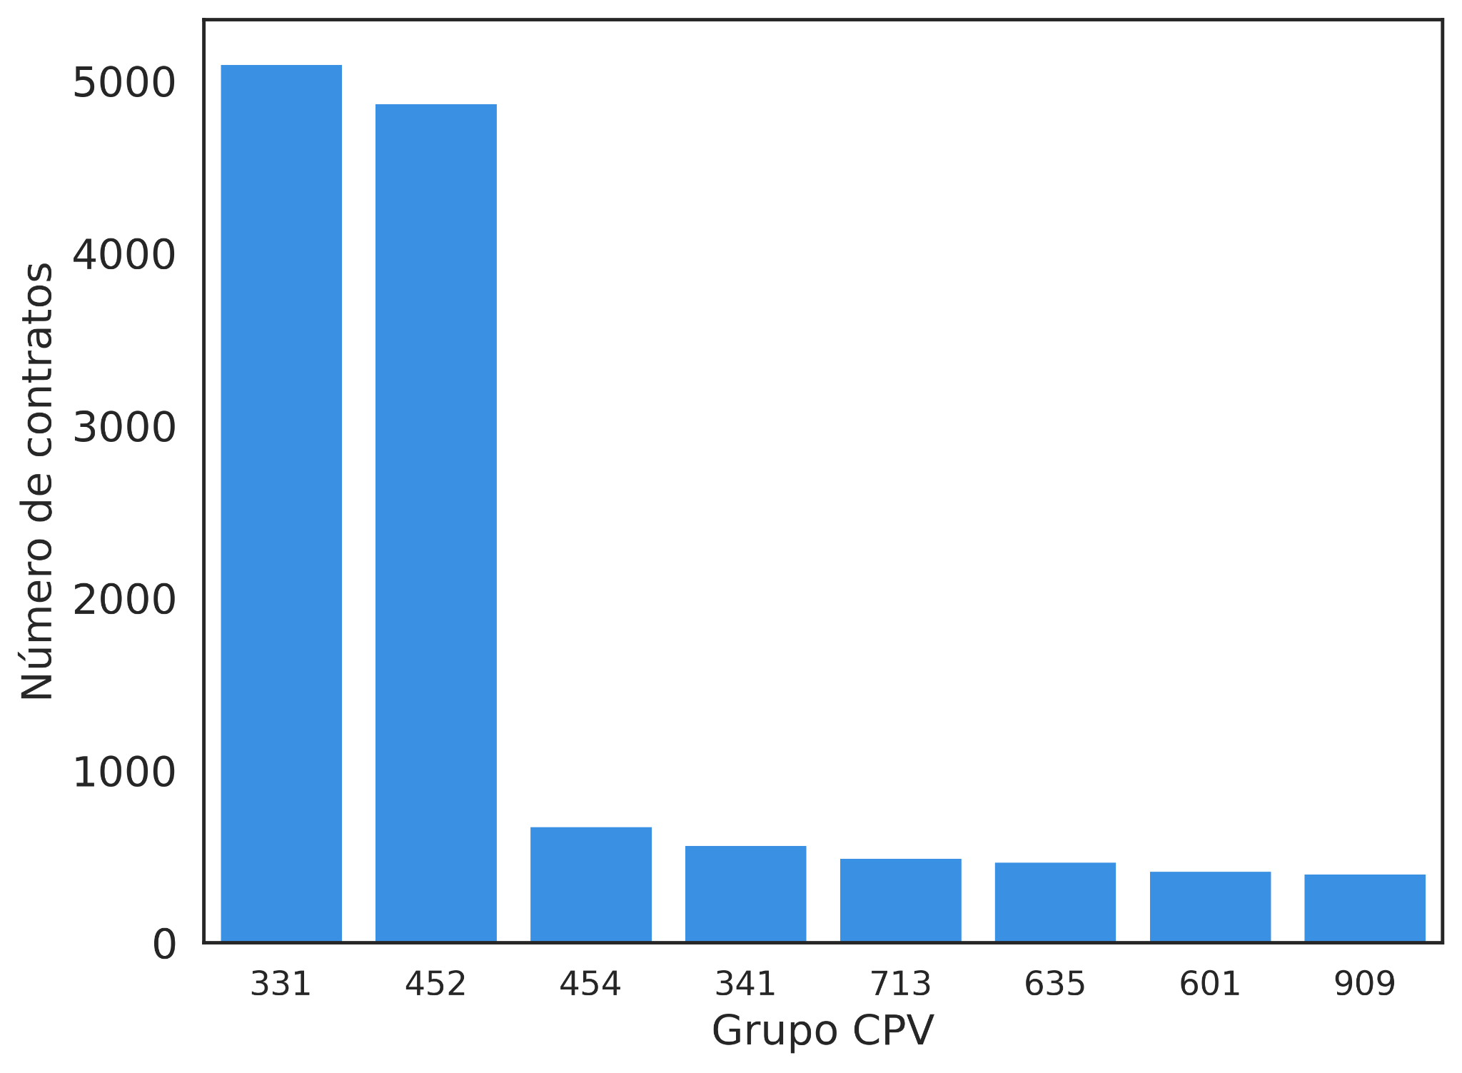
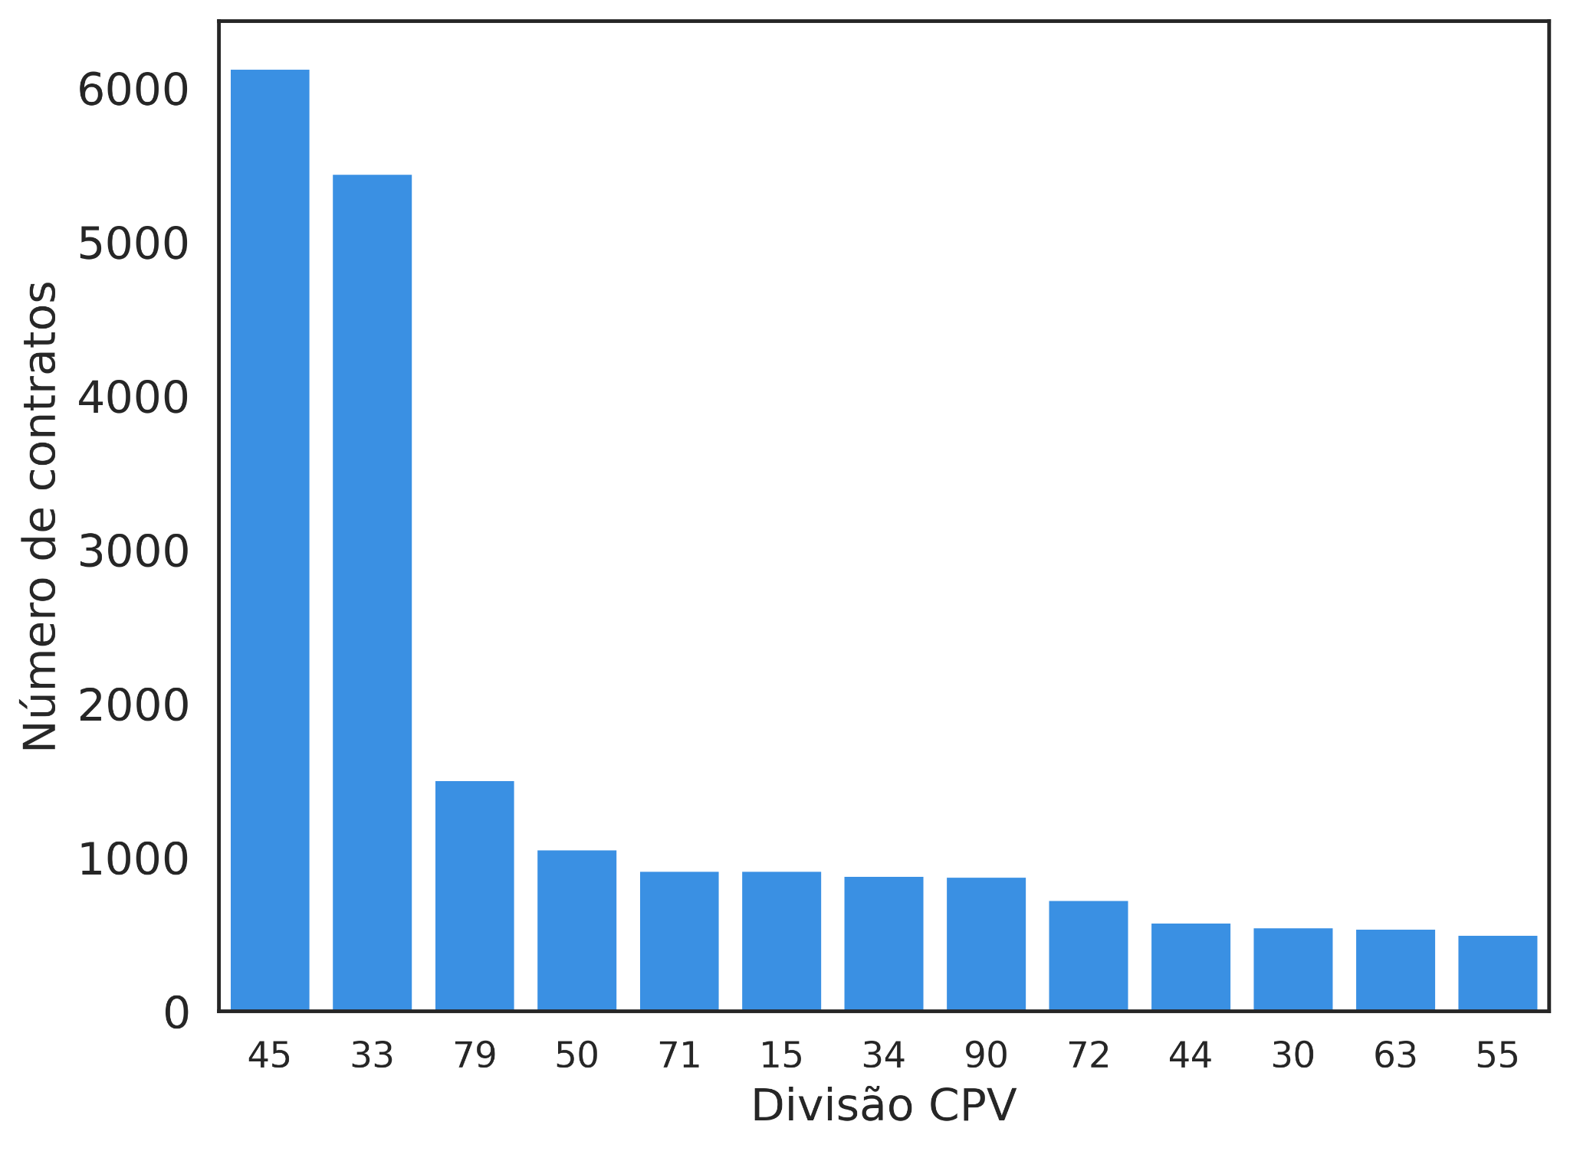
R017: Análise do preço contratual por grupo de CPV
4.7%
Número de contratos sinalizados: 27261 ( 21% )
(6128)
4.2%
(5446)

Slide 20
Análise do número de entidades concorrentes
Análise de concursos públicos com uma entidade concorrente ( R018 )
2. Análise de concursos públicos com um número inusual de entidades concorrentes ( R019 )
{
nec = 1 ( 1 )
Concurso Público
Contabilização do número de entidades concorrentes
( nec )
Sinalizar contratos com:
nec > δ /\ nec < ε ( 2 )
CPV | NEC Total | Count | Média | Std | Min | Q1 | Q2 | Q3 | Max | MC | Lower Fence | Upper Fence
24 | 4615 | 1048 | 4.4 | 4.9 | 1 | 2 | 3 | 5 | 39 | 0.33 | 1.8 | 13.2

Slide 21
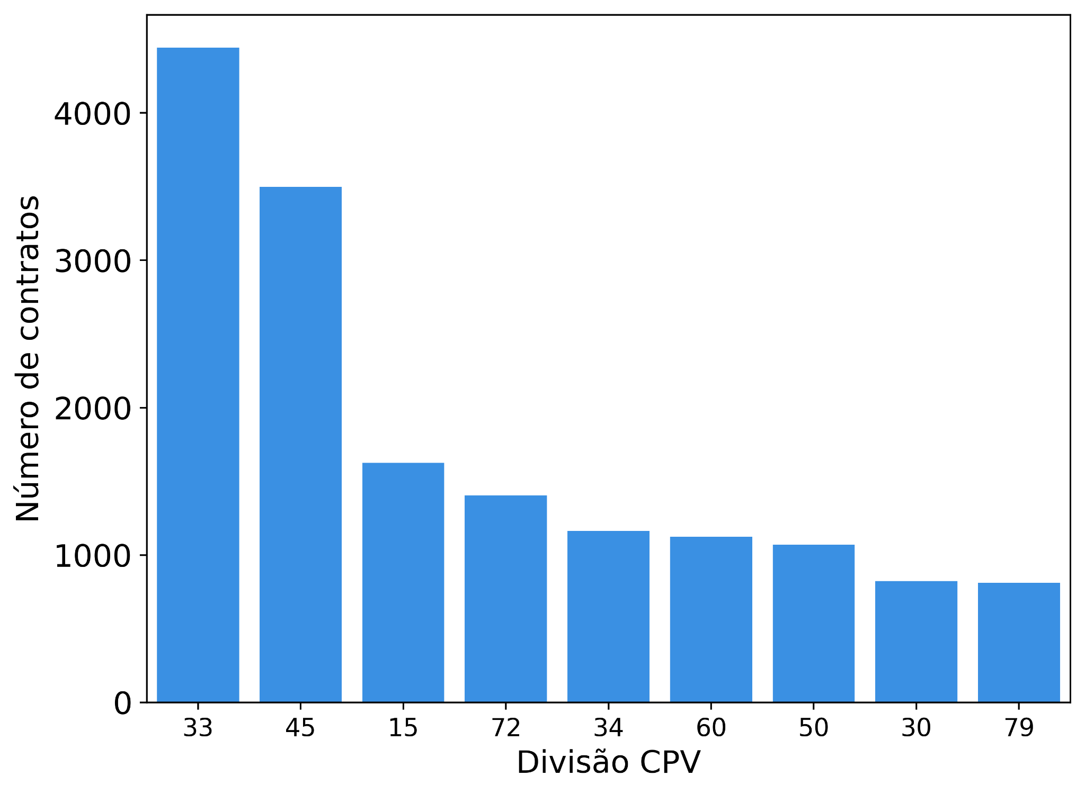
Análise do número de entidades concorrentes
Análise de concursos públicos com uma entidade concorrente
20% (25274)
20% (25274)
3.5%
(4444)
2.7%
(3498)

Slide 22

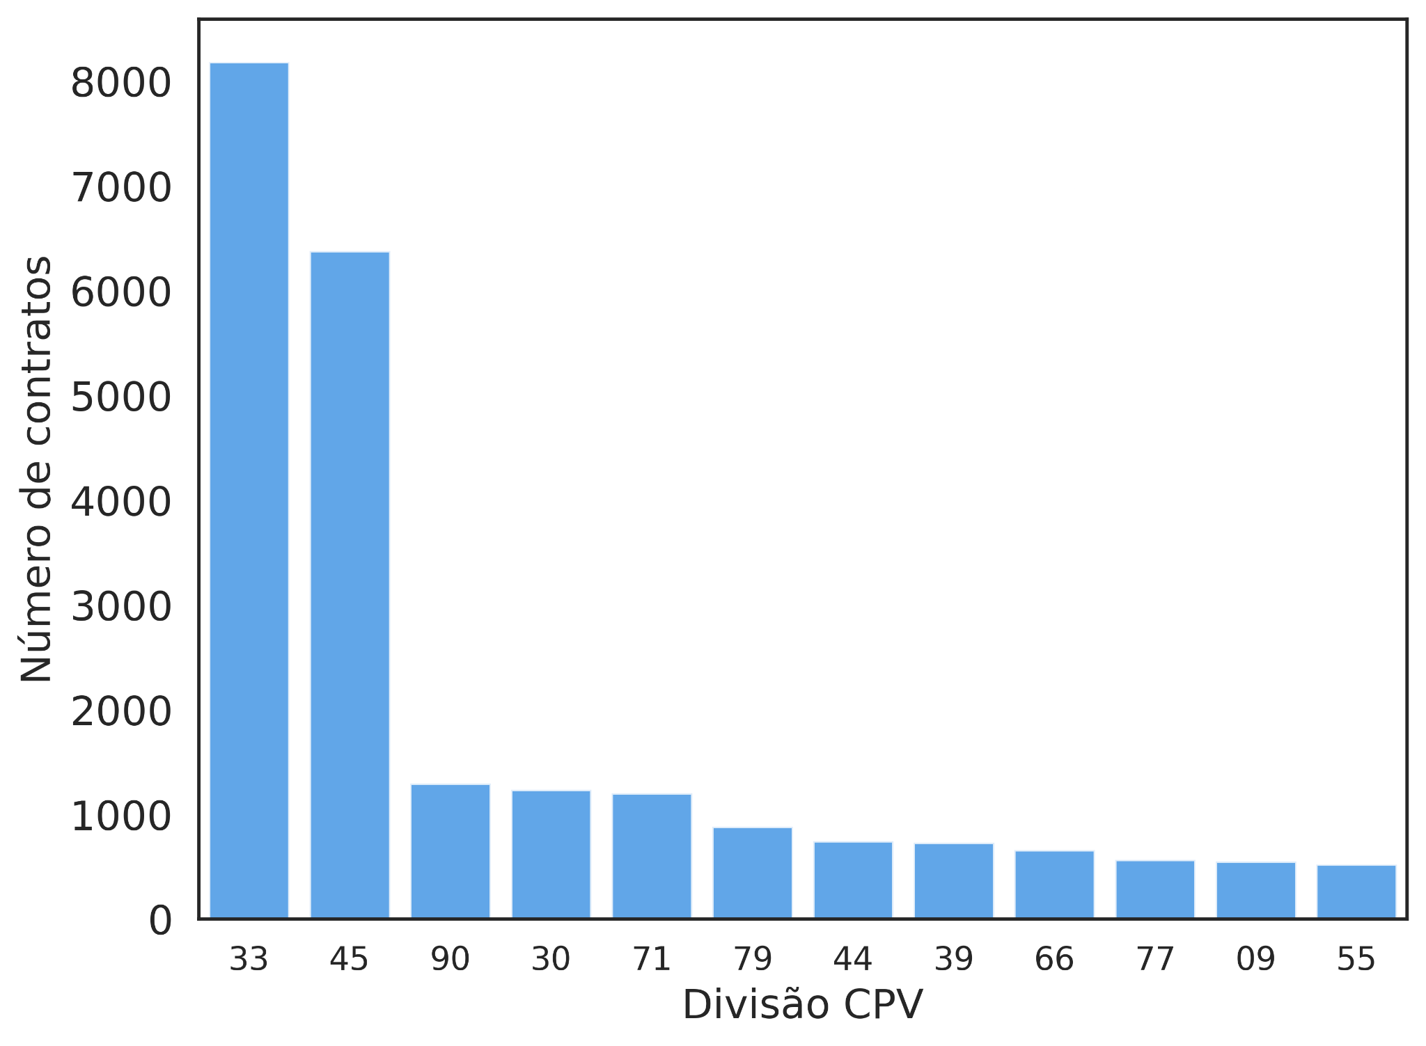
Análise do número de entidades concorrentes
Análise de concursos públicos com uma entidade concorrente
Análise de concursos públicos com um número inusual entidade concorrente
20% (25274)
18% (22951)
3.5%
6.4%
(4444)
(8182)
2.7%
4.9%
(3498)
(6381)

Slide 23
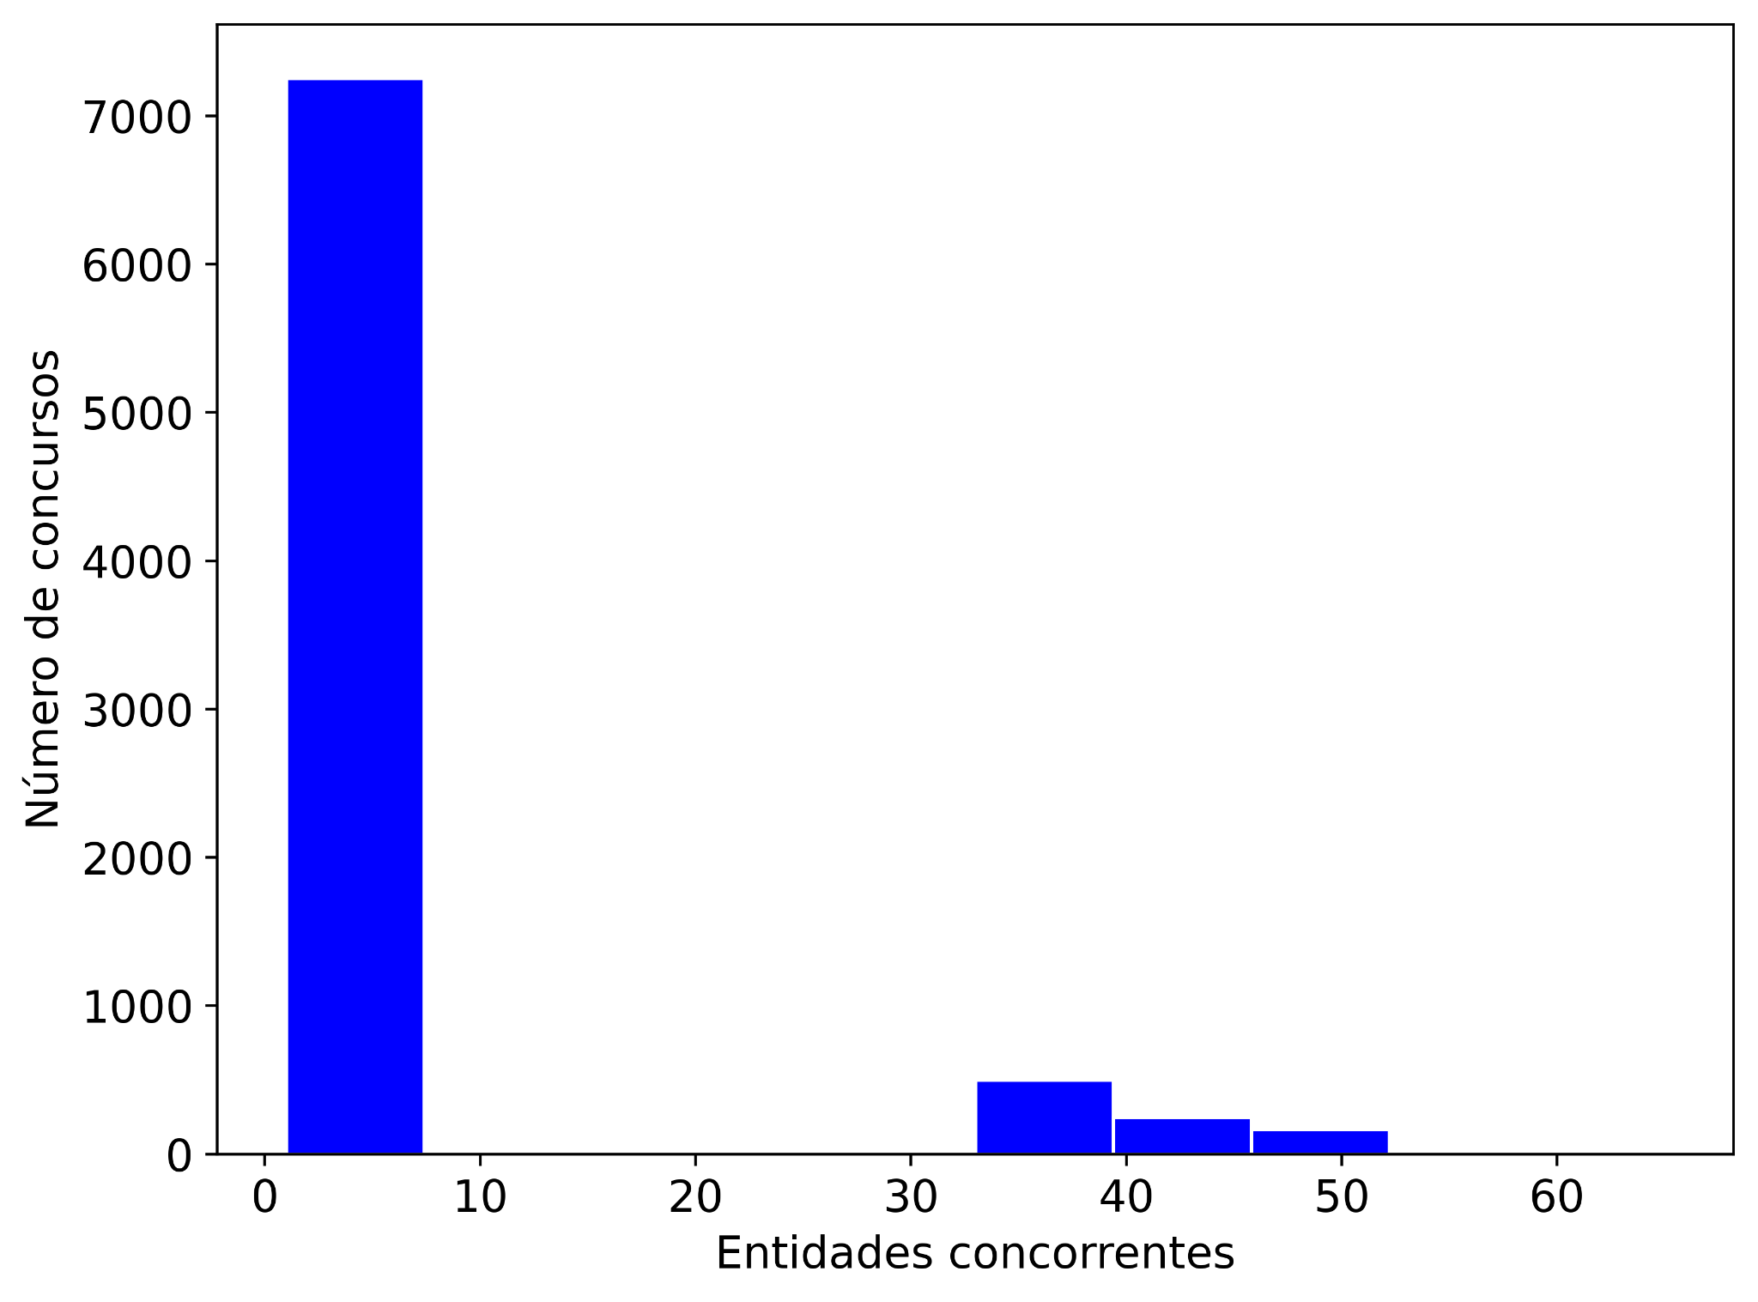
Análise do número de entidades concorrentes
Análise de concursos públicos com uma entidade concorrente
Análise de concursos públicos com um número inusual entidade concorrente
20% (25274)
18% (22951)
3.5%
(4444)
Saúde
2.7%
88.7%
(3498)
11.3%
65

Slide 24
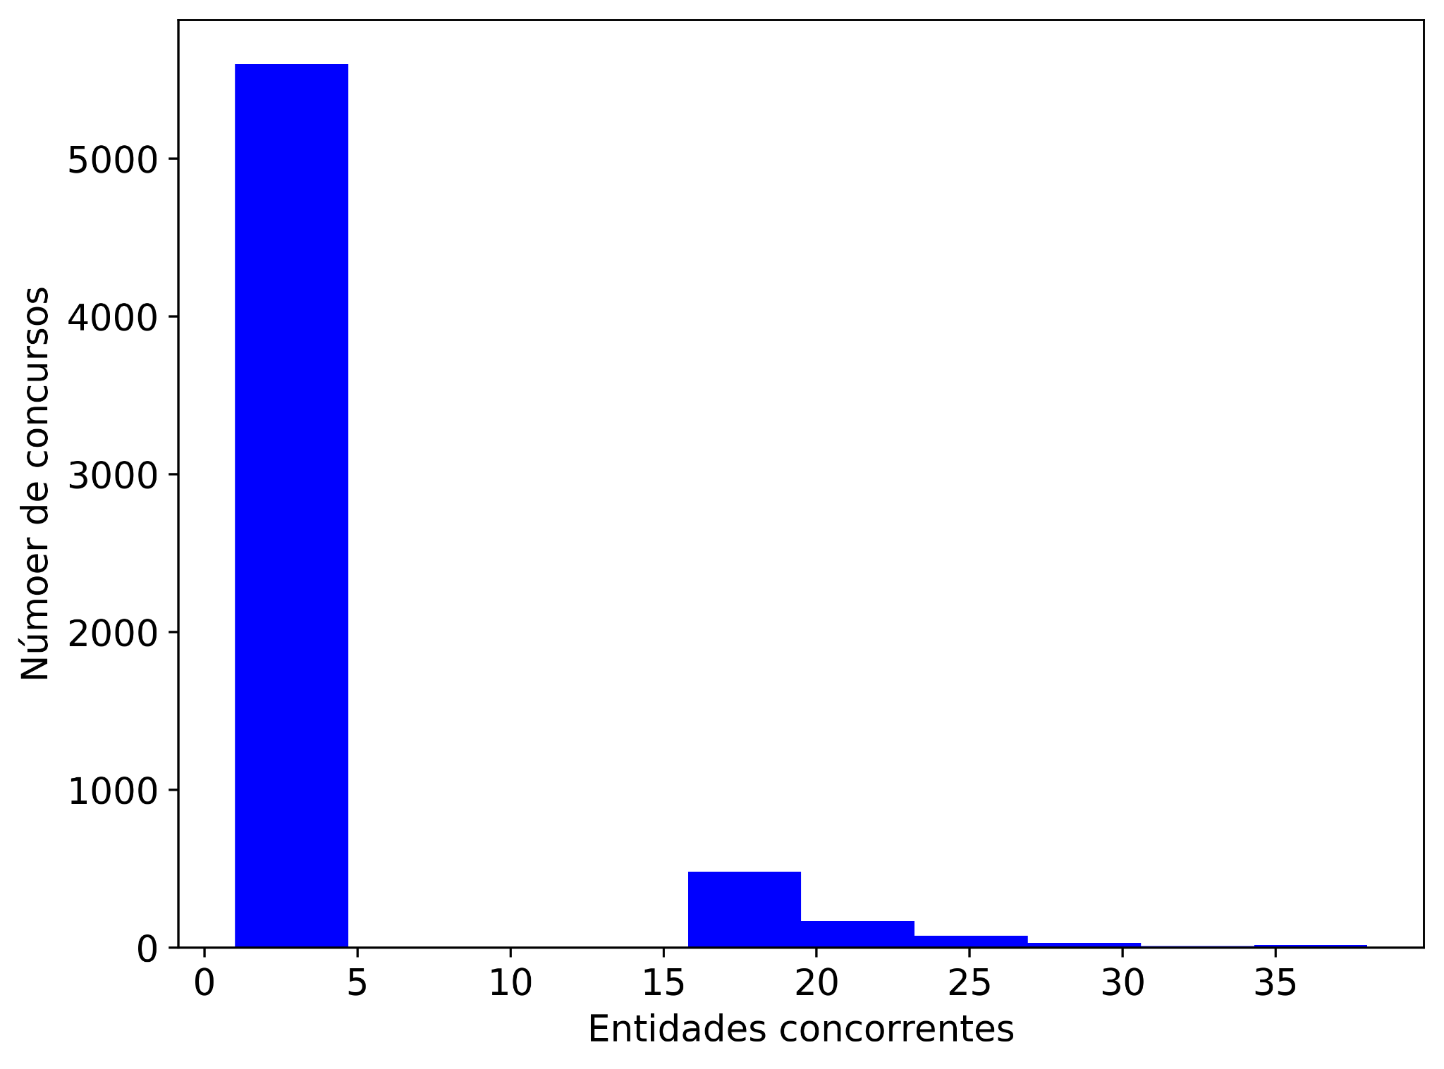
Análise do número de entidades concorrentes
Análise de concursos públicos com uma entidade concorrente
Análise de concursos públicos com um número inusual entidade concorrente
20% (25274)
18% (22951)
3.5%
(4444)
Construção
2.7%
68.4%
(3498)
31.6%
38

Slide 25
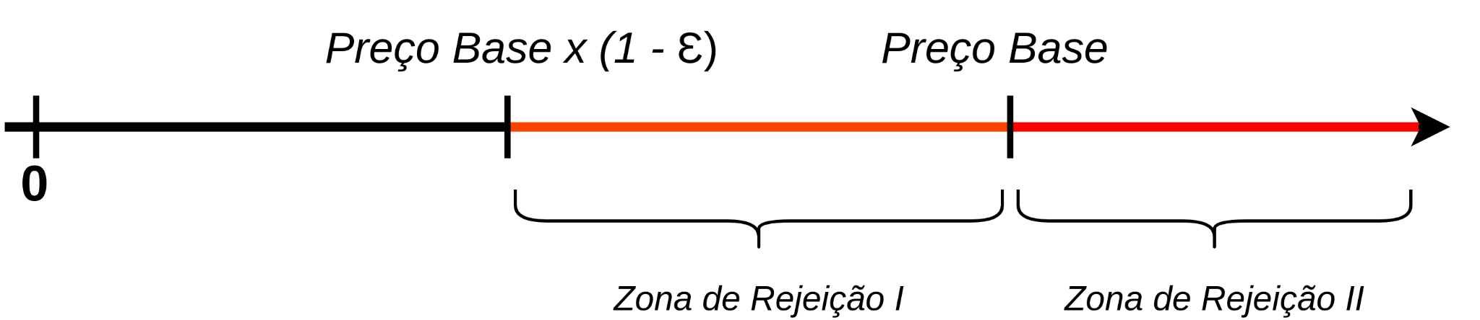
R031: Comparação entre o preço base e preço contratual
Preço Base é nulo ou não se encontra preenchido ( None )
2. Preço contratual é superior ao Preço Base
3. Preço contratual é inferior ao Preço Base

Slide 26

R051: Análise da concentração de mercado
Abordagem 1
Identificar Entidade Adjudicatária
Calcular número de concursos ganhos α
Calcular número de concursos celebrados para grupo do CPV β
α
β
Determinar grupo do CPV
Determinar valor total adjudicado para grupo do CPV δ
Determinar valor total adjudicado para grupo do CPV γ
δ
γ
Abordagem 2
Identificar Entidade Adjudicante
Calcular número de concursos ganhos α
Determinar grupo do CPV
β
α
Identificar Entidade Adjudicatária
Calcular número de concursos ganhos β

Slide 27
R051: Análise da concentração de mercado
Abordagem 1: Comercialização de Gás
Entidade | Preço Adjudicado | Preço Total | Rácio % | Concursos Adjudicados | Concursos Celebrados | Rácio %
Petrogal S.A. | 4.107.357,24€ | 17.449.122,37€ | 23.5 | 17 | 71 | 23.9
Goldenergy S.A. | 2.223.057,25€ |  | 12.7 | 6 |  | 8.5
Galp Power S.A. | 2.041.191,79€ |  | 11.7 | 16 |  | 22.5
EDP Comercial | 4.007.335,25€ |  | 23.0 | 7 |  | 9.9
Valorsul | 200.000,00€ |  | 1.2 | 1 |  | 1.4
OZ Energia Gás S.A. | 484.538,58€ |  | 2.8 | 3 |  | 4.2
Gás Natural Comercializadora S.A. | 2.867.824,88€ |  | 16.4 | 8 |  | 11.3
Sociedade Portuguesa do Ar Líquido LDA | 12.121,72€ |  | 0.1 | 1 |  | 1.4
Repsol Gás Portugal S.A. | 897.467,50€ |  | 5.1 | 6 |  | 8.5
Dourogás Natural | 303.771,38€ |  | 1.7 | 1 |  | 1.4
Linde Portugal LDA | 101.888,40€ |  | 0.6 | 2 |  | 2.8
Dourogás - Companhia Comercializadora de Propano | 16.700,00€ |  | 0.1 | 1 |  | 1.4
PH Energia LDA | 185.868,38€ |  | 1.1 | 2 |  | 2.8

Slide 28
RF3: Análise da data de publicação do anúncio
Verificar a existência de anúncios publicados:
Feriados nacionais
Domingos

Slide 29
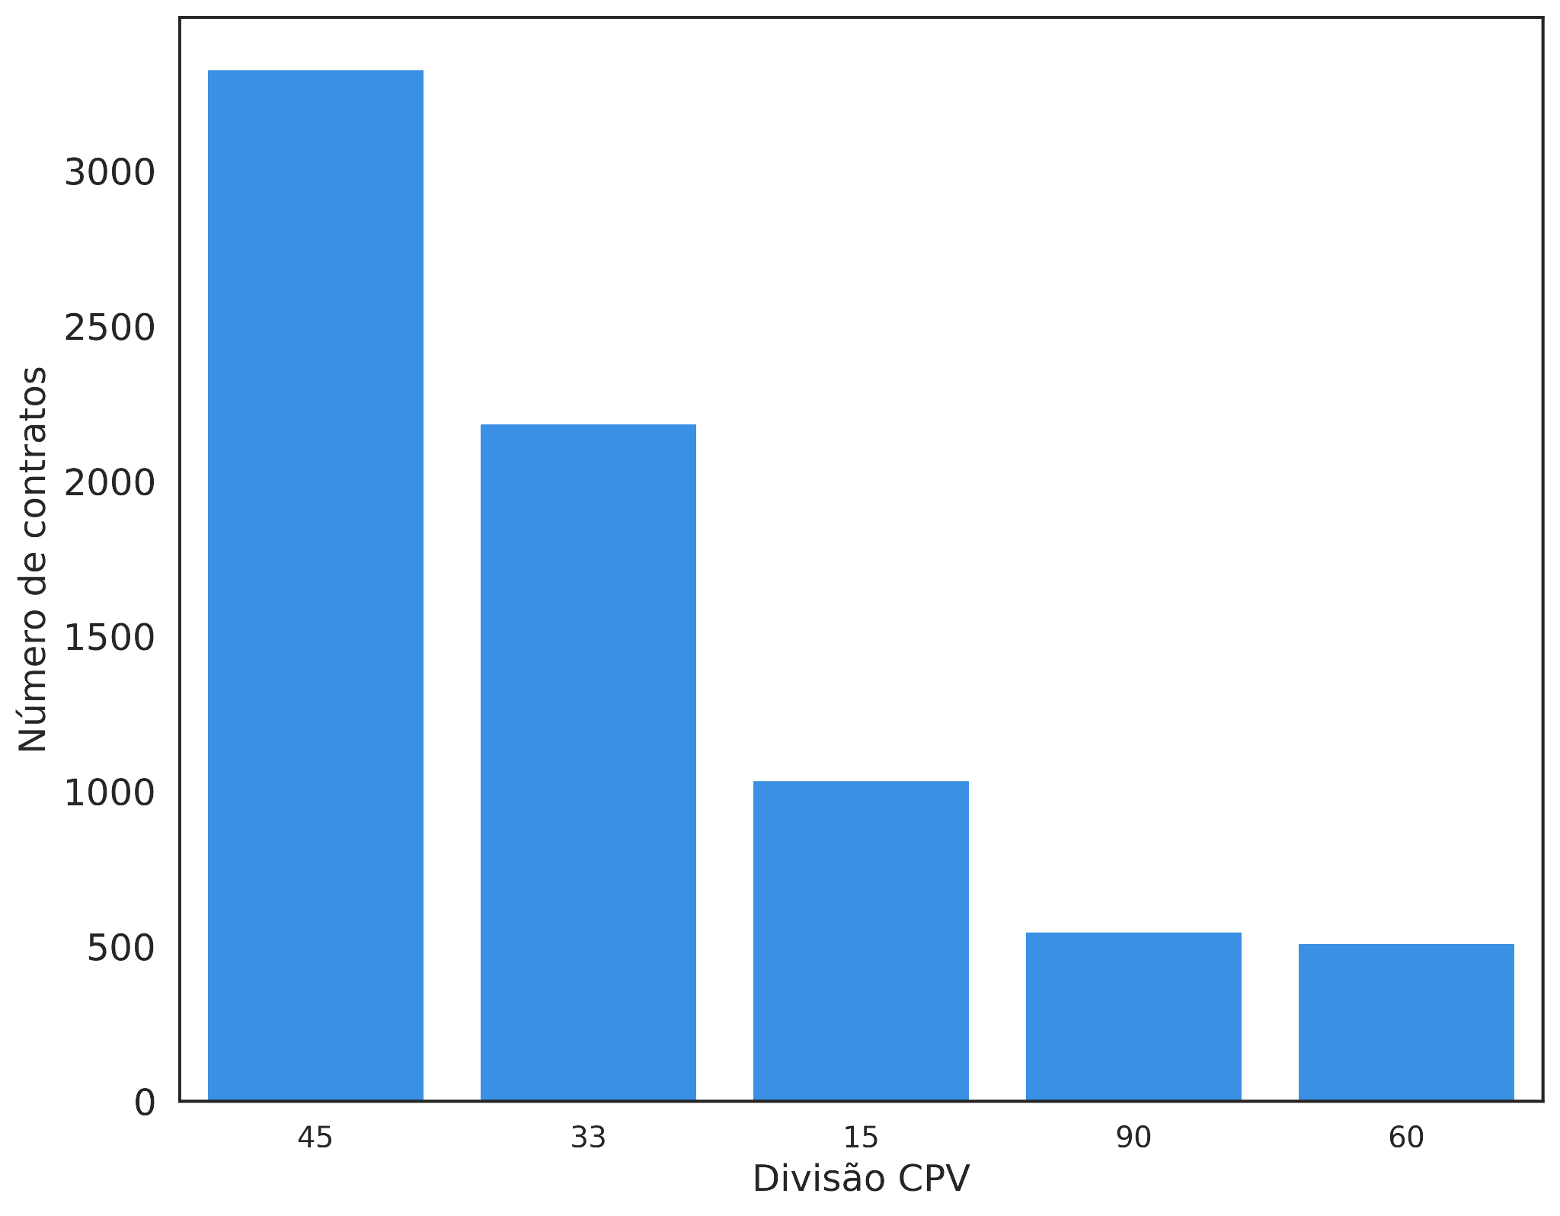
RF3: Análise da data de publicação do anúncio
RF2: Análise do preço total efetivo
{
Concurso Público
Preço Total Efetivo > 0
| Preço Total Efetivo - Preço Contratual | > 0
Verificar a existência de anúncios publicados:
Feriados nacionais
Domingos
2.6%
(3328)
1.7%
(2187)

Slide 30

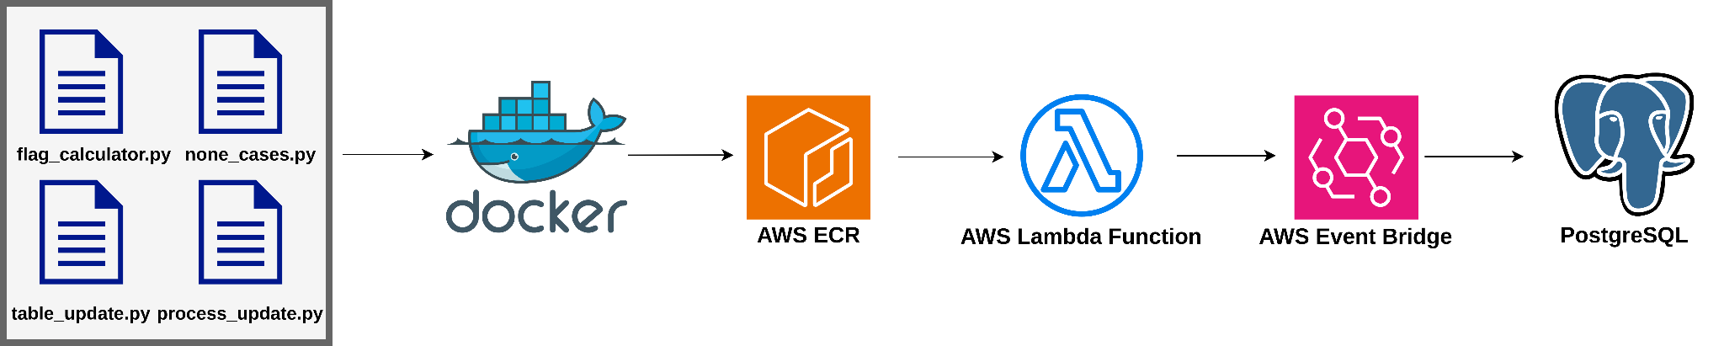
Processo de Automação
Scripts Python
AWS ECR
AWS Lambda Function
AWS Event Bridge
PostgreSQL
ID | Verification | RF2 | RF3 | R003 | R017 | R018 | R019
123456 | true | true | false | true | true | false | false

Slide 31
Resultados Obtidos
Tipo de Procedimento
Ajuste Direto
Concurso Público
Número de contratos
526860
128422
Flag
Número de contratos sinalizados
Percentagem %
RF1
14812
2.8%
RF1 Verificação dos preços contratuais para ajustes diretos.

Slide 32
Resultados Obtidos
Tipo de Procedimento
Ajuste Direto
Concurso Público
Número de contratos
526860
128422
Flag
Número de contratos sinalizados
Percentagem %
RF1
RF2
14812
2.8%
0
0
RF2 Análise da data de publicação do anúncio

Slide 33
Resultados Obtidos
Tipo de Procedimento
Ajuste Direto
Concurso Público
Número de contratos
526860
128422
Flag
Número de contratos sinalizados
Percentagem %
RF1
RF2
RF3
14812
2.8%
0
0
11958
9.2%
RF3 Comparação entre o preço contratual e o preço total efetivo

Slide 34
Resultados Obtidos
Tipo de Procedimento
Ajuste Direto
Concurso Público
Número de contratos
526860
128422
Flag
Número de contratos sinalizados
Percentagem %
RF1
RF2
RF3
R003
14812
2.8%
0
0
11958
9.2%
4698
3.7%
R003 Análise do prazo de apresentação de propostas

Slide 35
Resultados Obtidos
Tipo de Procedimento
Ajuste Direto
Concurso Público
Número de contratos
526860
128422
Flag
Número de contratos sinalizados
Percentagem %
RF1
RF2
RF3
R003
R017
14812
2.8%
0
0
11958
9.2%
4698
3.7%
27261
21.2%
R017 Análise do preço contratual, por grupo de CPV

Slide 36
Resultados Obtidos
Tipo de Procedimento
Ajuste Direto
Concurso Público
Número de contratos
526860
128422
Flag
Número de contratos sinalizados
Percentagem %
RF1
RF2
RF3
R003
R017
R018
14812
2.8%
0
0
11958
9.2%
4698
3.7%
27261
21.2%
25274
19.7%
R018 Análise de concursos públicos com uma entidade concorrente

Slide 37
Resultados Obtidos
Tipo de Procedimento
Ajuste Direto
Concurso Público
Número de contratos
526860
128422
Flag
Número de contratos sinalizados
Percentagem %
RF1
RF2
RF3
R003
R017
R018
R019
14812
2.8%
0
0
11958
9.2%
4698
3.7%
27261
21.2%
25274
19.7%
22951
17.9%
R019 Análise do número de entidades concorrentes

Slide 38
Resultados Obtidos
Tipo de Procedimento
Ajuste Direto
Concurso Público
Número de contratos
526860
128422
Flag
Número de contratos sinalizados
Percentagem %
RF1
RF2
RF3
R003
R017
R018
R019
14812
2.8%
0
0
11958
9.2%
4698
3.7%
27261
21.2%
25274
19.7%
22951
17.9%
Número de flags
Número de contratos sinalizados
Percentagem %
0
65565
50.4%
1
39386
30.3%
2
20589
15.8%
3
5794
4.5%
4
587
0.5%
5
21
< 0.5%
6
0
0%

Slide 39
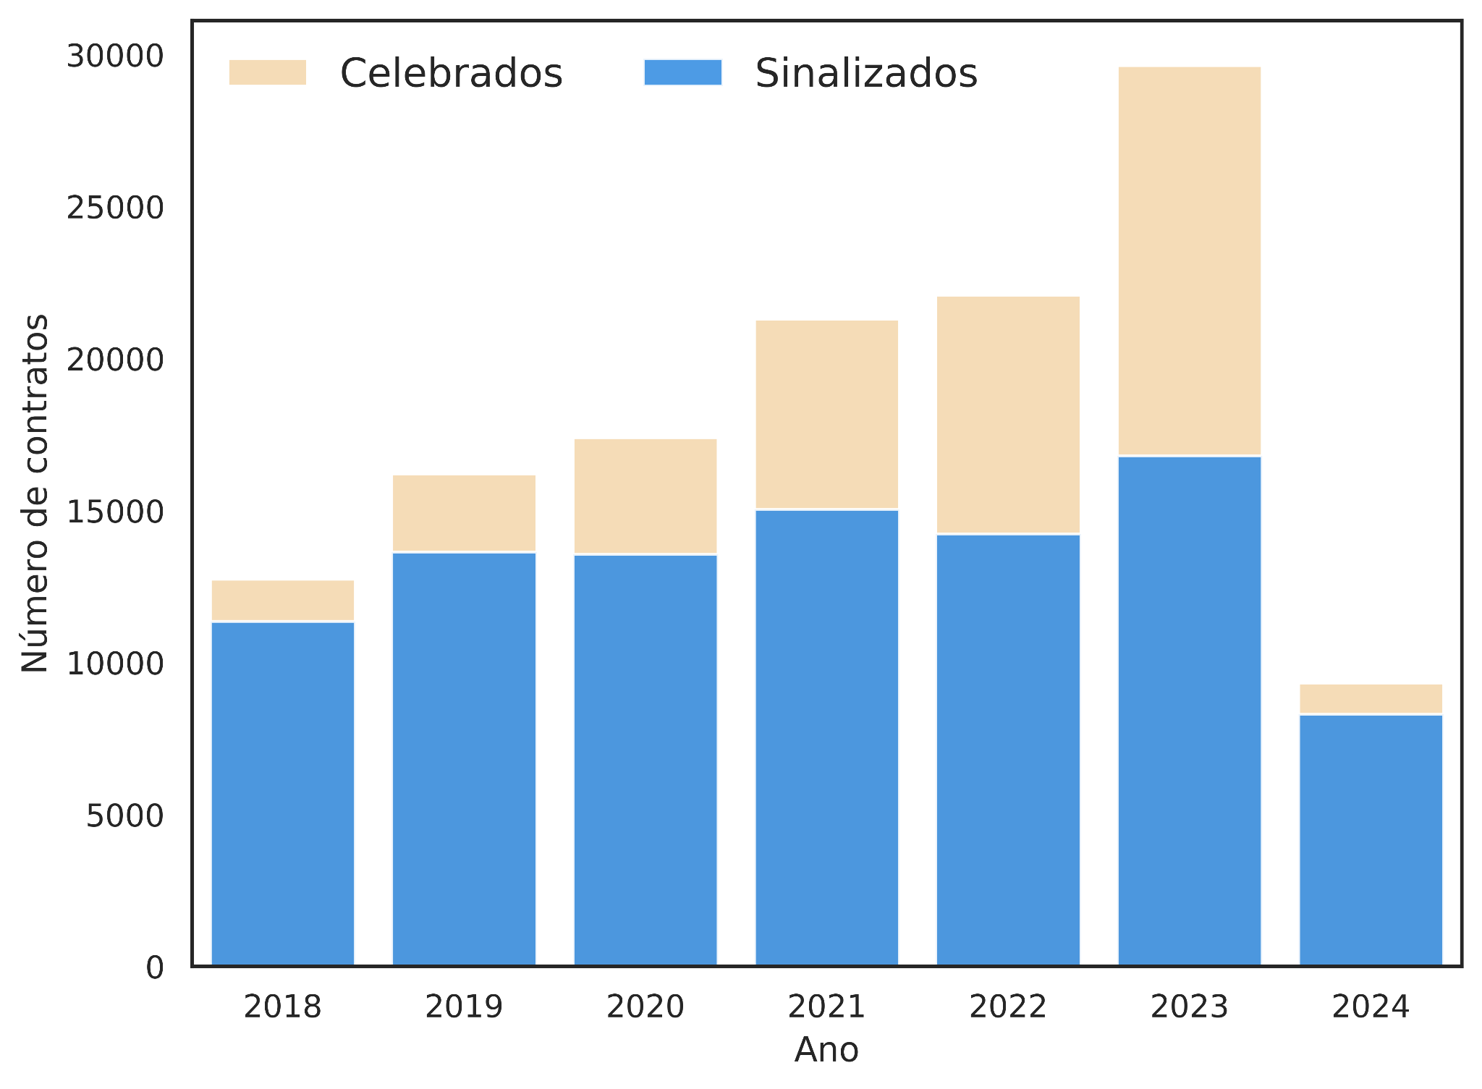
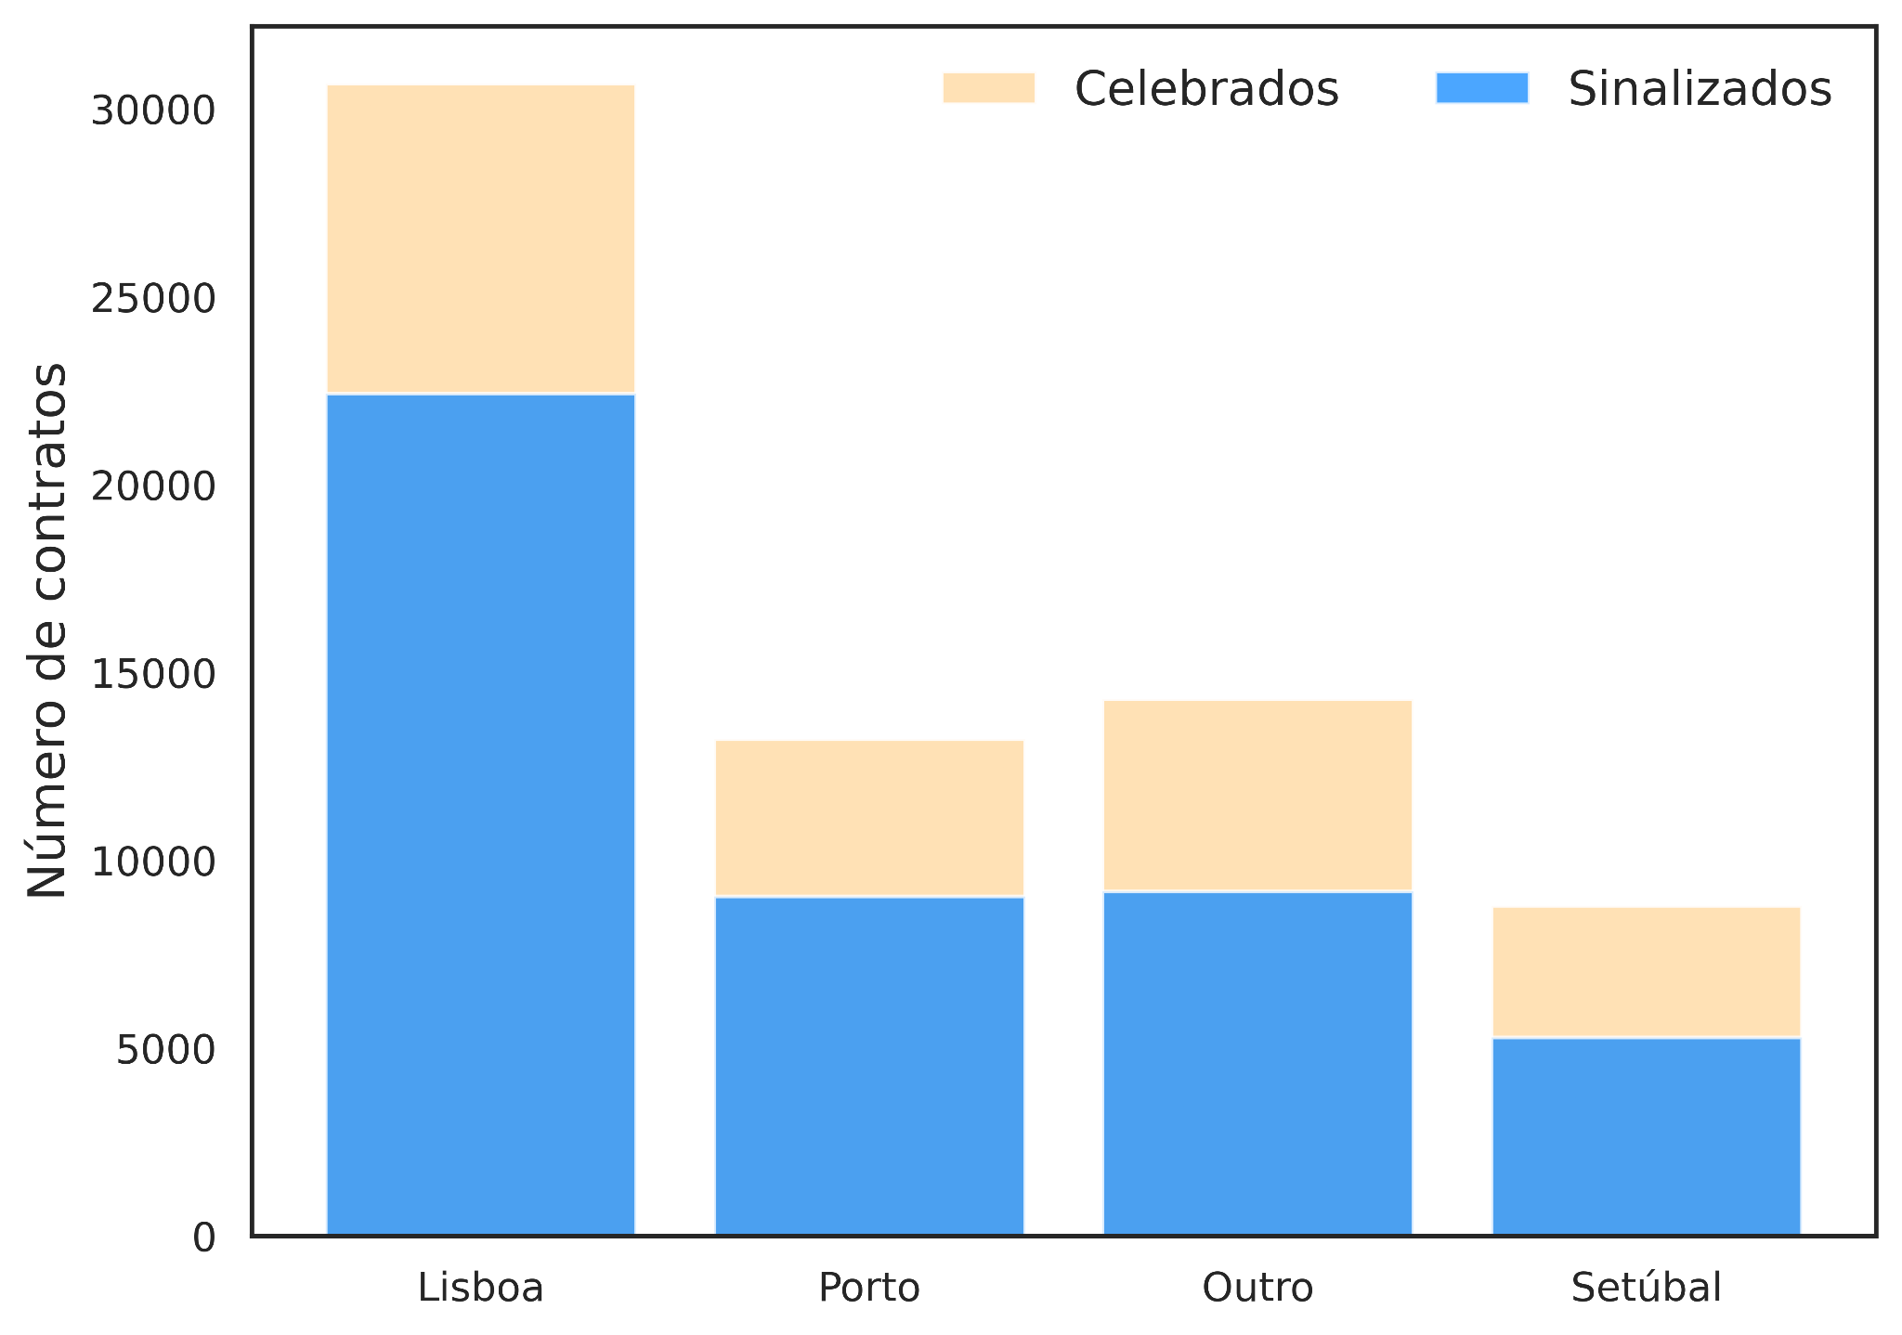
Resultados Obtidos
Número de flags
Número de contratos sinalizados
Percentagem %
0
65565
50.4%
1
39386
30.3%
2
20589
15.8%
3
5794
4.5%
4
587
0.5%
5
21
< 0.5%
6
0
0%

Slide 40
Resultados Obtidos
Flag
Número de contratos sinalizados
Percentagem %
R003
R017
R018
RF2
RF3
R019
11508
8.9%
0
0
4698
3.7%
27261
21.2%
25274
19.7%
22951
17.9%

Slide 41
Conclusão e Trabalho Futuro
Conclusão
Desenvolveram-se 9 indicadores de comportamento anómalo
Fração significativa dos contratos sinalizados dizem respeito às divisões da Saúde e Construção
Forte predominância nos distritos de Lisboa e Porto
Número de contratos sinalizados crescente ao longo dos anos
Processo de automação implementado com sucesso

Slide 42
Conclusão e Trabalho Futuro
Conclusão
Trabalho Futuro
Desenvolveram-se 9 indicadores de comportamento anómalo
Considerar a categorização dos contratos através da classe e categoria do CPV face à enorme variabilidade dos parâmetros contratuais.
Fração significativa dos contratos sinalizados dizem respeito às divisões da Saúde e Construção
Deteção de outliers pela Constante de Medcouple revelou ser um bom ponto de partida
Forte predominância nos distritos de Lisboa e Porto
Número de contratos sinalizados crescente ao longo dos anos
Processo de automação implementado com sucesso

Slide 43
Obrigado pela atenção!

